Slide 1
Spektrální metody

Slide 2
Principy analytických metod
záření
Elektromagnetické záření
záření
částice hmoty
Hmota
částice hmoty
Elektrony
Protony
Neutrony
Ionty prvků/molekul

Slide 3
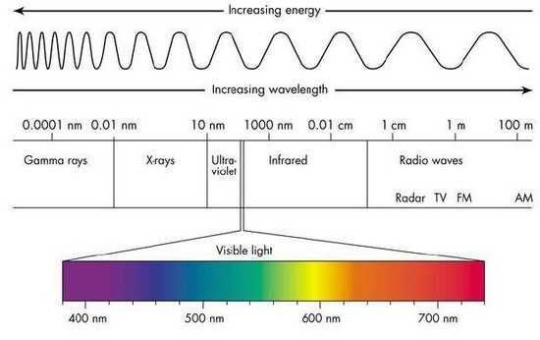
Elektromagnetické záření

Slide 4
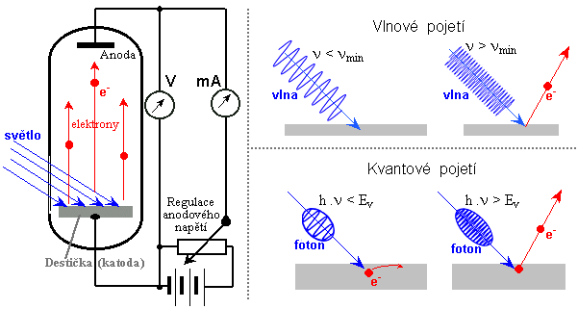

Vlnění
Částice
Každá mikročástice o hmotnosti m pohybující se rychlostí v, se může chovat jako vlna o vlnové délce
De Broglieova-Comptonova vlnová délka

Slide 5
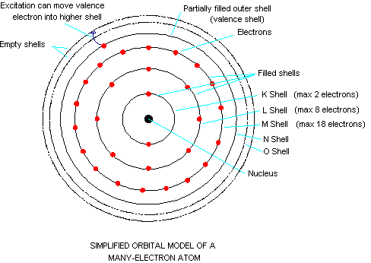
Stavba atomu
E = h.v
UV záření
Rentgenové záření

Slide 6
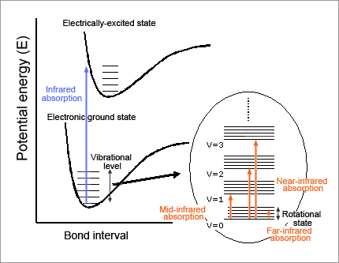
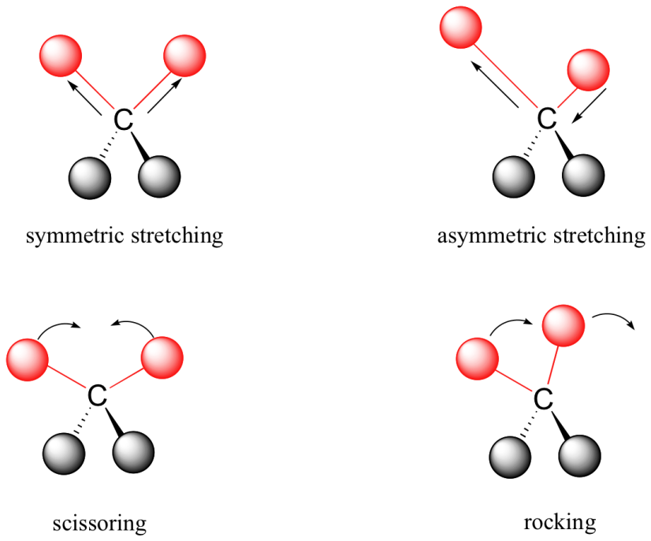
Vibrační spektrometrie:
Infračervená
Ramanova
Kovalentní vazba

Slide 7
Analytické metody
„bulk“ (průměrná složení) vs lokální analýza
Destruktivní
Semidestruktivní
Nedestruktivní
Kvalitativní
Semikvantitativní
Kvantitativní
Atomová spektrometrie
Molekulová spektrometrie

Slide 8
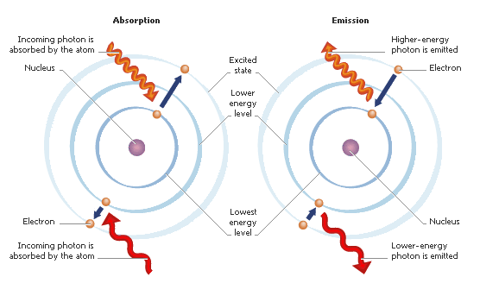
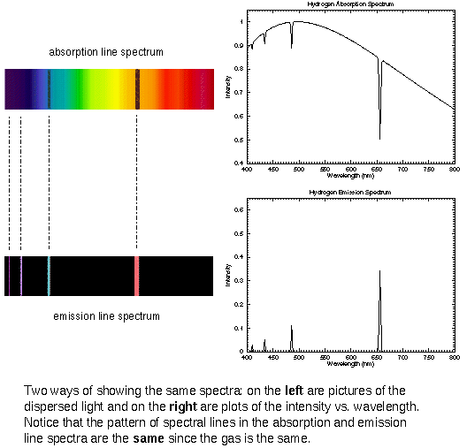

Slide 9
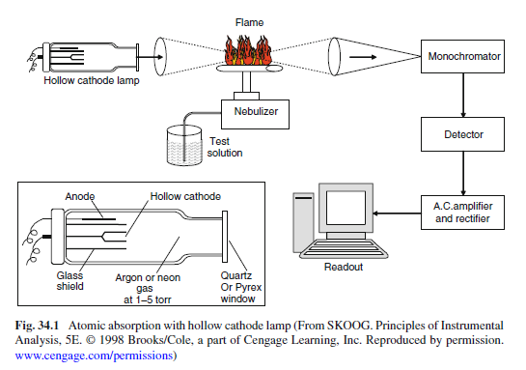
Atomová absorpční spektrometrie
Roztoková analýza
destruktivní
V plameni
V kyvetě

Slide 10
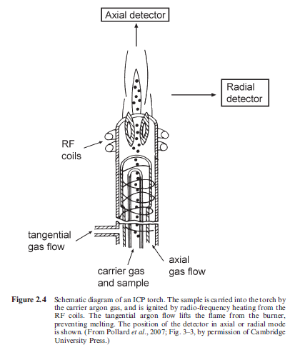
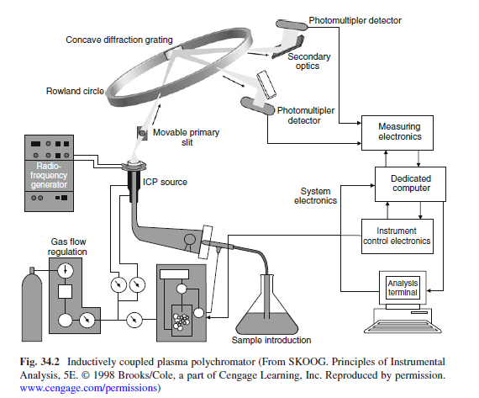
Atomová emisní spektrometrie s indukčně vázaným plazmatem (ICP-OES)

Slide 11
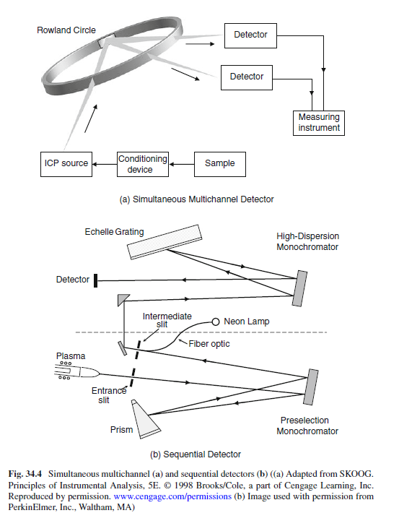
Roztoková analýza
Destruktivní

Slide 12
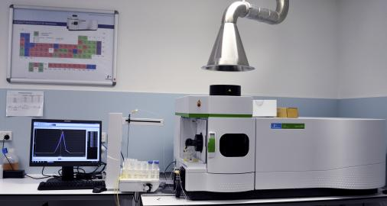
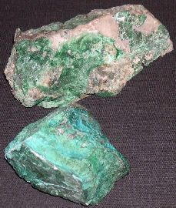
Optická emisní spektrometrie s indukčně vázaným plazmatem (ICP-OES)
Multiprvková analýza
Stanovení fosforu a dalších prvků (Fe, Cu, Pb, K, …)

Slide 13
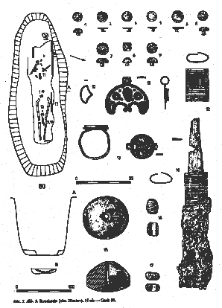
Reakce pozůstatků s kovy
Strachotín
Langobardské pohřebiště
Vyloupený hrob č. 80

Slide 14
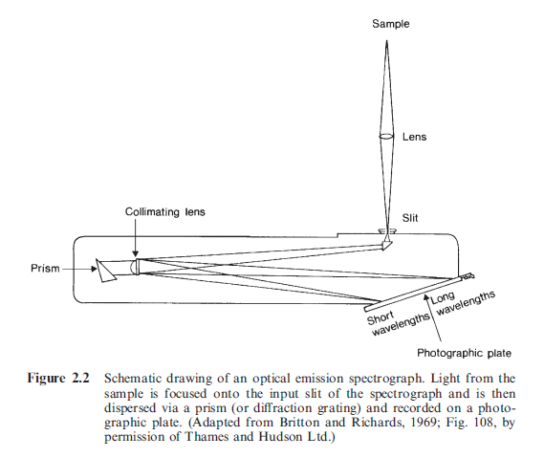
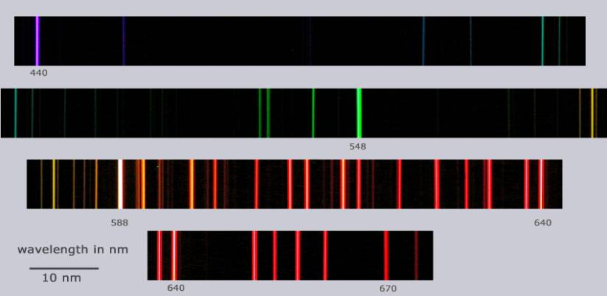
Spektrografie
Semikvantitativní
Semidestruktivní
Jiskra
El. oblouk

Slide 15
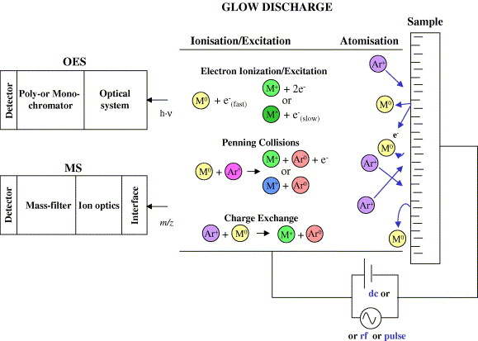
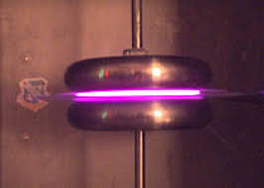
Emisní spektrometie s doutnavým výbojem
(GD-OES)
Analýza povrchu
Nedestruktivní

Slide 16
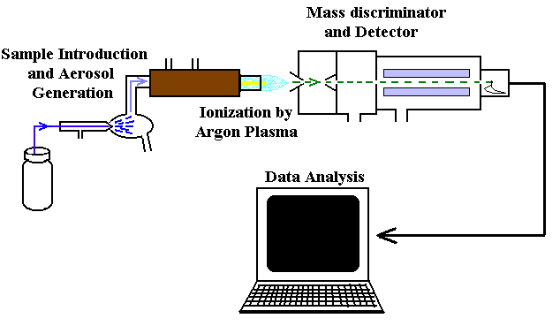
Hmotnostní spektrometrie s indukčně vázaným plazmatem

Slide 17
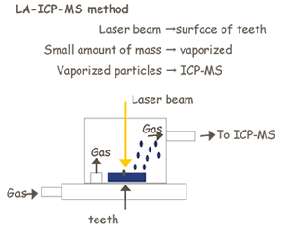
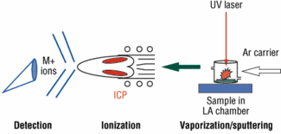
ICP-MS s laserovou ablací (LA-ICP-MS)
Nd:YAG
Excimer

Slide 18
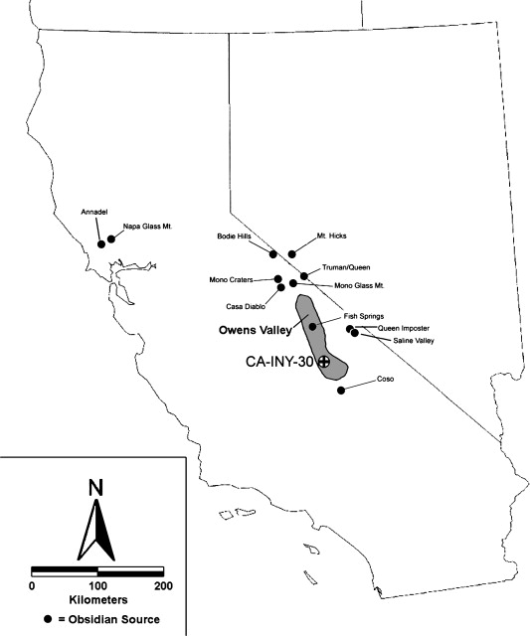
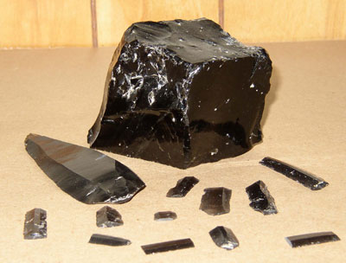
Provenience obsidiánu
Owens Valley,
vých. Kalifornie

Slide 19
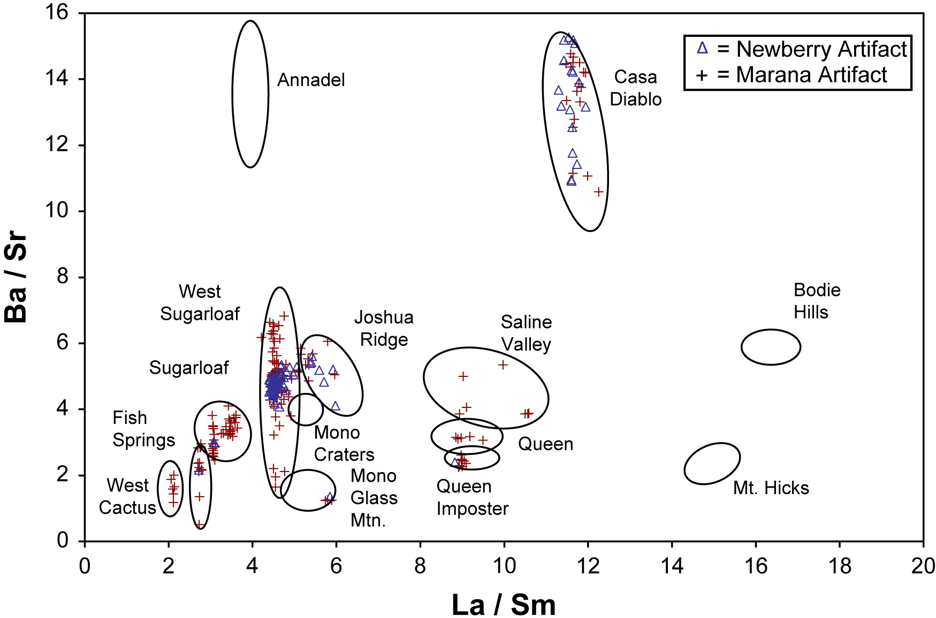

Slide 20
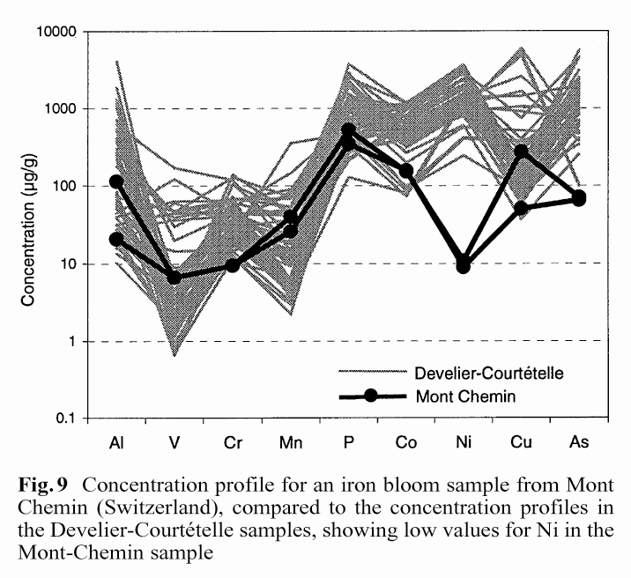
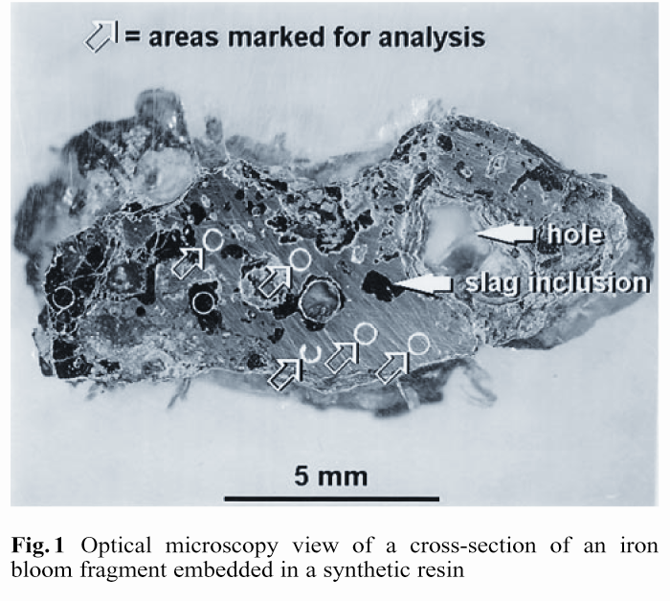
Provenience železa

Slide 21
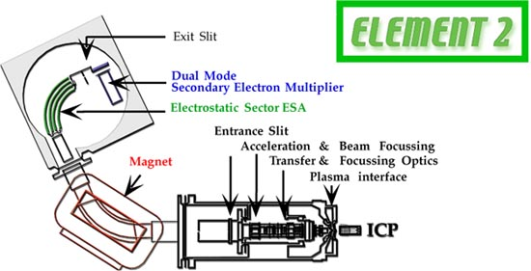
MC LA-ICP-MS

Slide 22
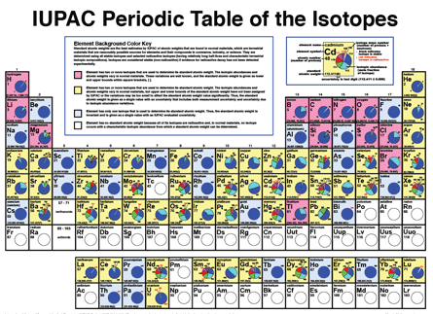
Izotopy

Slide 23
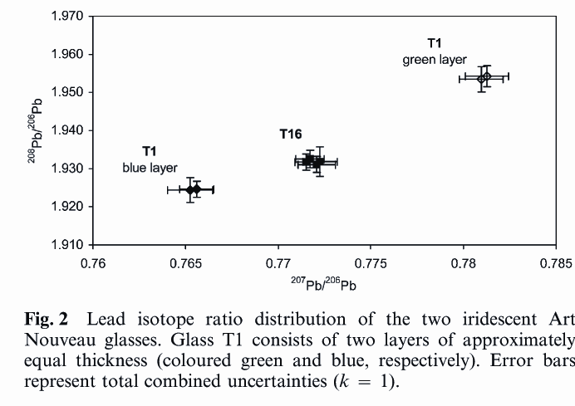
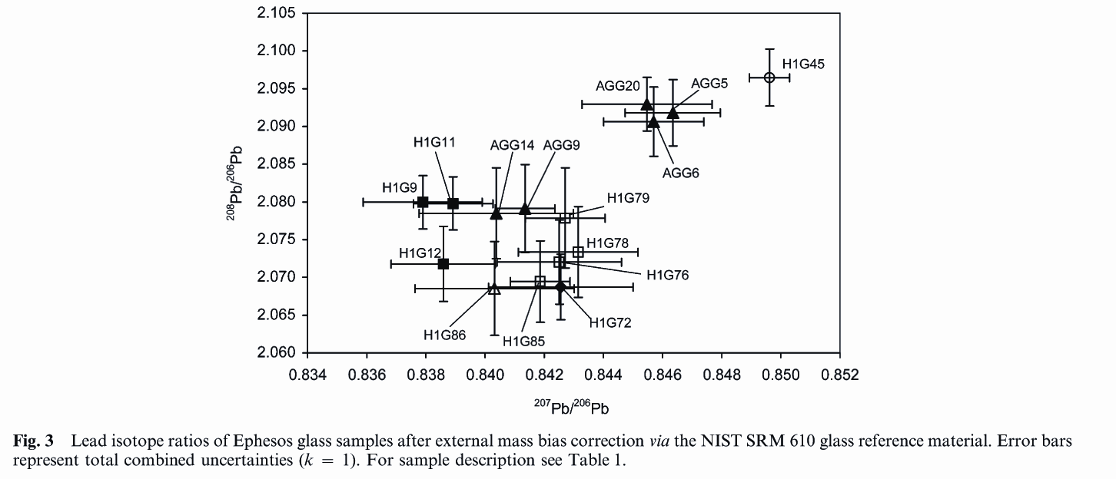
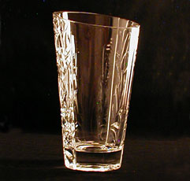
Analýza izotopových poměrů
Sklo „Art nouveau“

Slide 24
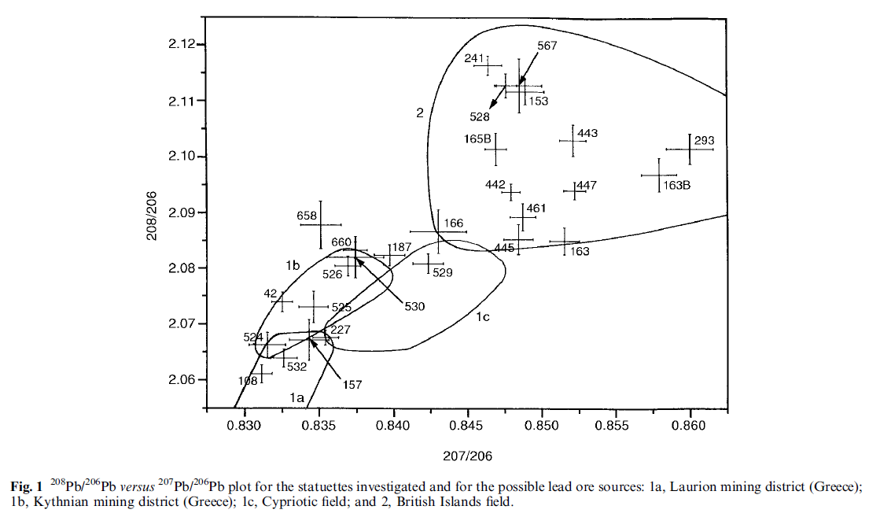

Slide 25
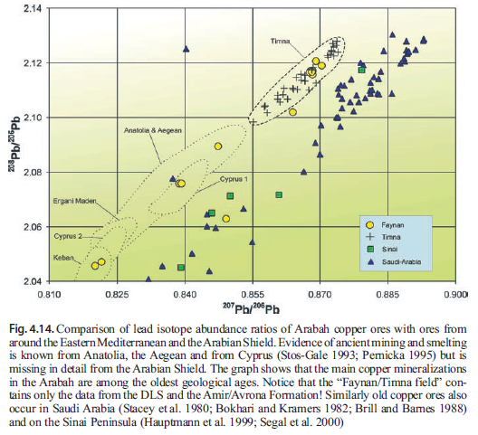

Slide 26
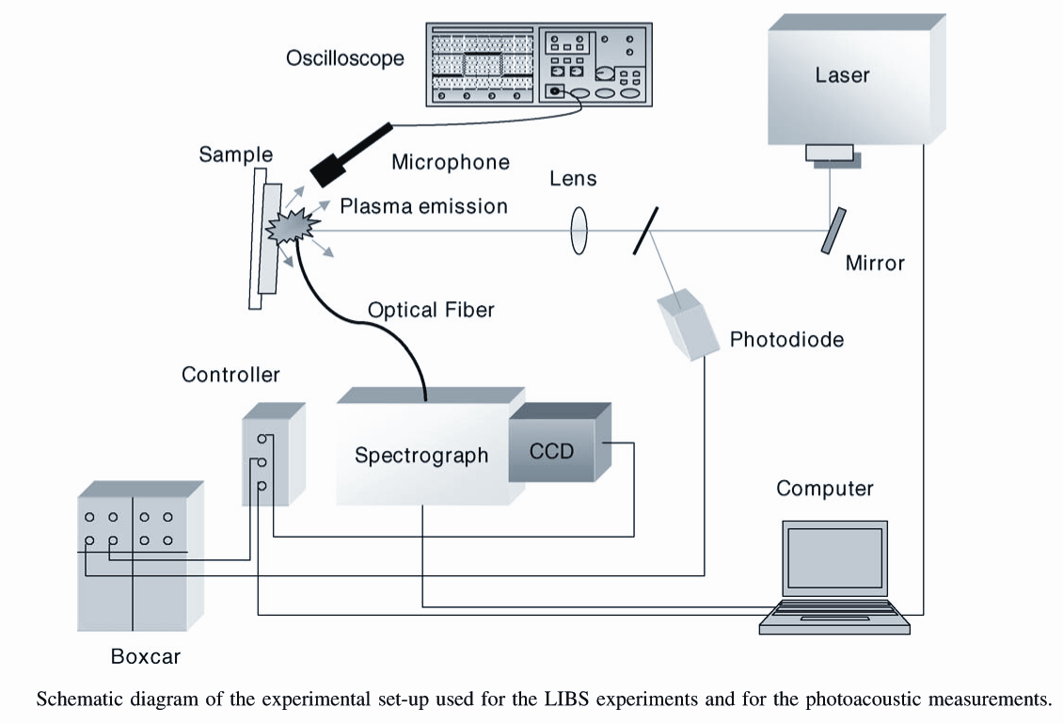
Laser Induced Breakdown Spectroscopy

Slide 27
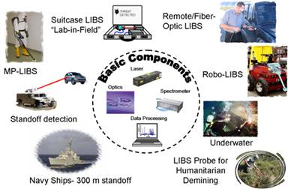
LIBS

Slide 28
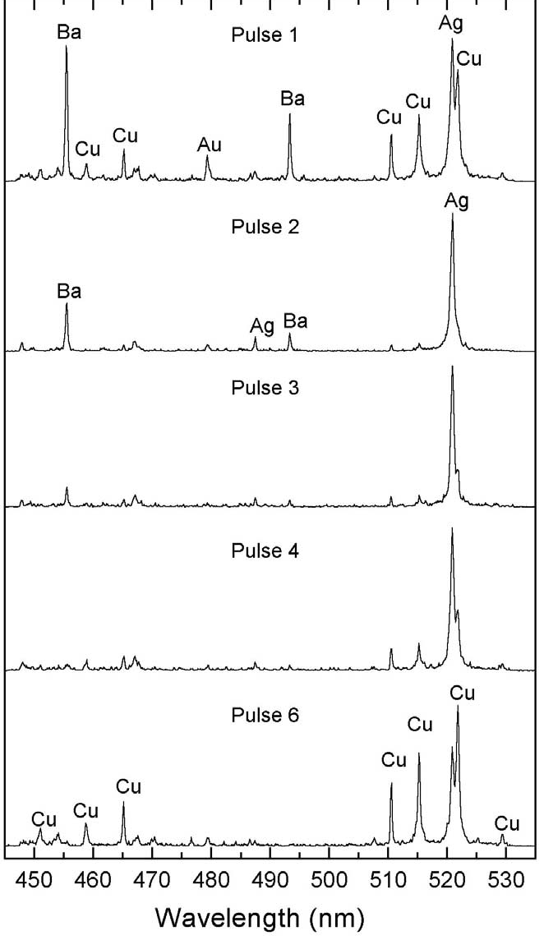
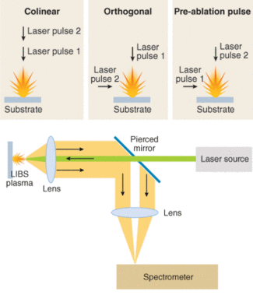
LIBS
Daguerrotypie, 19. stol.

Slide 29
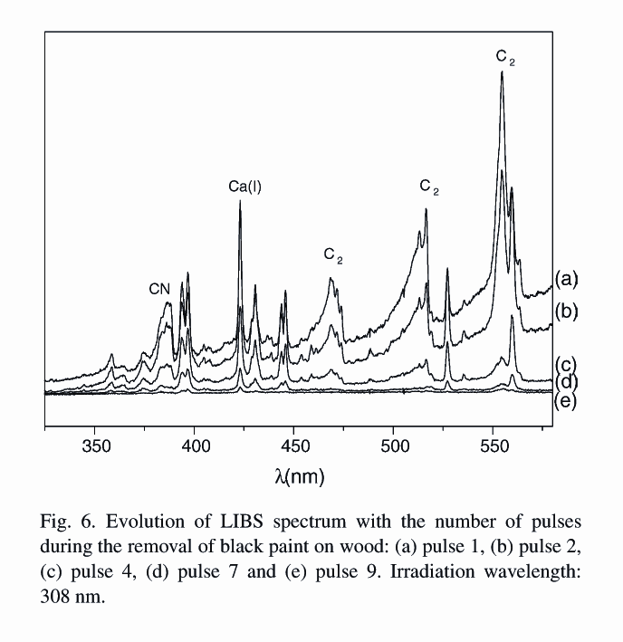
LIBS
Molekulové pásy
Spojení s Ramanovou spektrometrií

Slide 30
Monitoring odstraňování starých nátěrů
Odstraňování vosku z pláten nebo dřeva (překližka) je časově náročné. Proces lze snadno automatizovat použitím laseru a detekce LIBS.
LIBS spektra vosku vykazují zřetelné pásy CO a CN. Po dosažení spodní vrstvy se objevuje pík 423 nm a čištění je ukončeno.

Slide 31
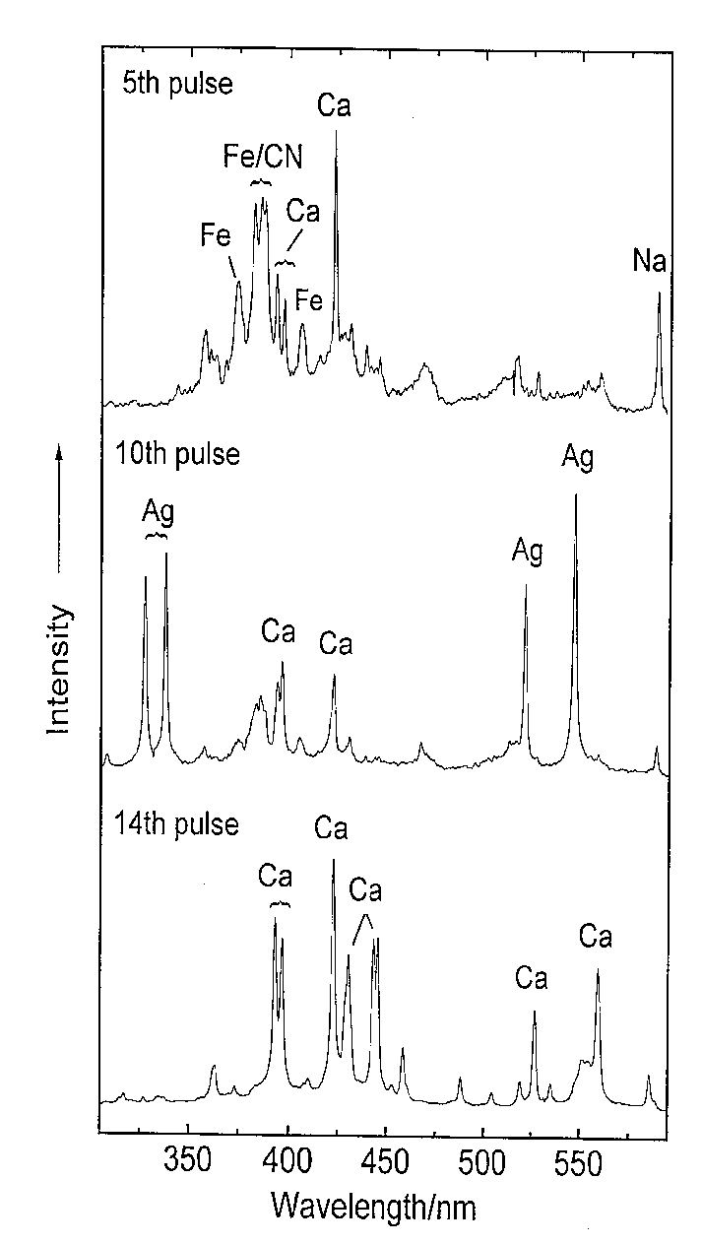
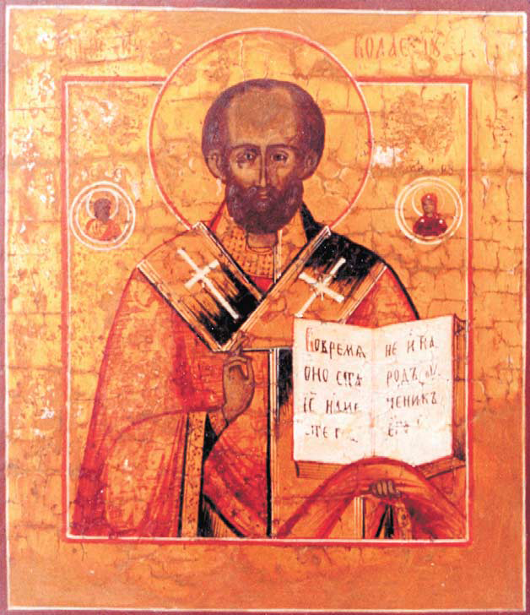
19th c. Russian icon of St. Nicholas.
LIBS spektra malby (horní spektrum), stříbrné folie (střední spektrum) a podkladové vrstvy (dolní spektrum). Malba obsahuje pigment obsahující Fe (hnědý, pravděpodobně FeO), podklad je síran vápenatý.

Slide 32
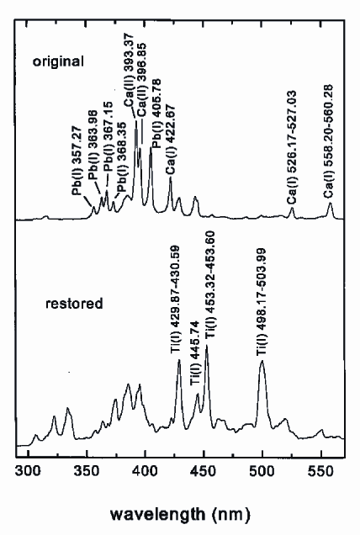
Sledování restaurátorských zásahů
LIBS spektra originální malby a restaurovaných částí olejomalby.

Slide 33
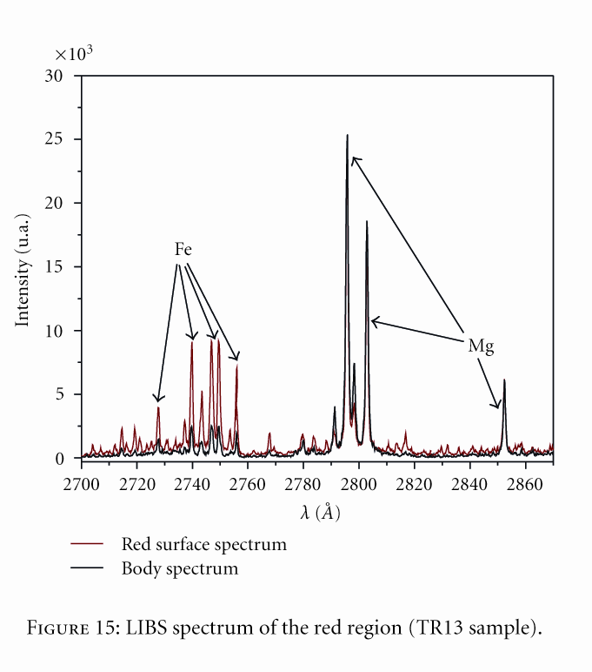
Keramika
Neolitická malovaná keramika (Itálie)

Slide 34
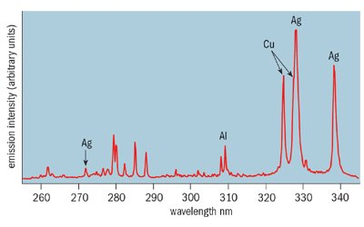
LIBS rukojeti dýky z ostrova Pseira (late-Minoan period, cca 1600 BC).
LIBS prokázal stopy stříbra na dřevěné rukojeti bronzové dýky
(Nd:YAG laser, 1064 nm, 15 ns puls, 3-5 mJ per pulse).

Slide 35
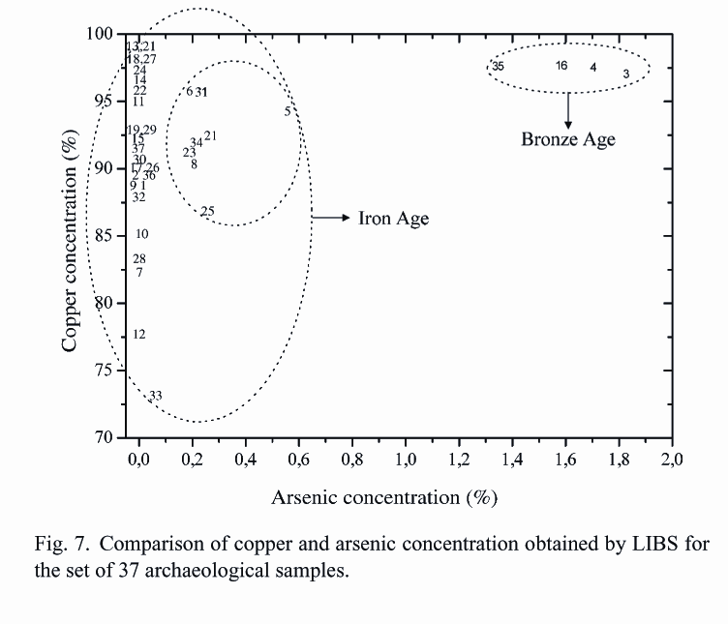
Výrobní technologie bronzu

Slide 36
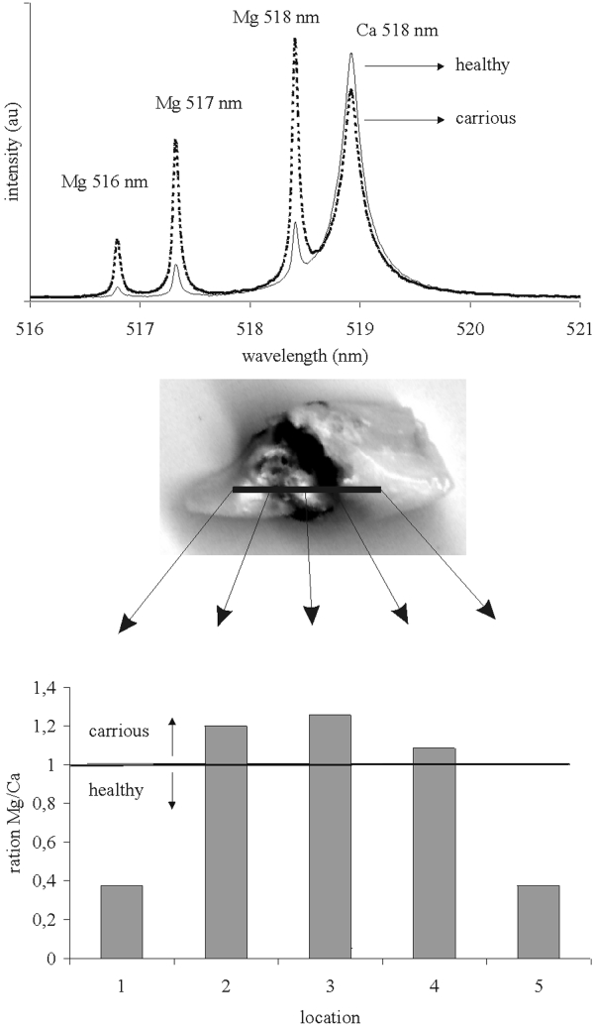
Kosti a zuby
Obsah Mg a Ca v zubní tkáni poškozené kazem. Zvýšená koncentrace Mg zřetelně indikuje postižené partie.

Slide 37
Čištění kamene
LIBS řezu krápníkem (znečištěný povrch)

Slide 38
LIBS spectra in the spectral region from 245 to 310 nm obtained by two laser pulses each on the black crust and the laser-cleaned region.
LIBS spectra in the spectral region from 310 to 385 nm obtained by two laser pulses each on the black crust and the laser-cleaned region.

Slide 39
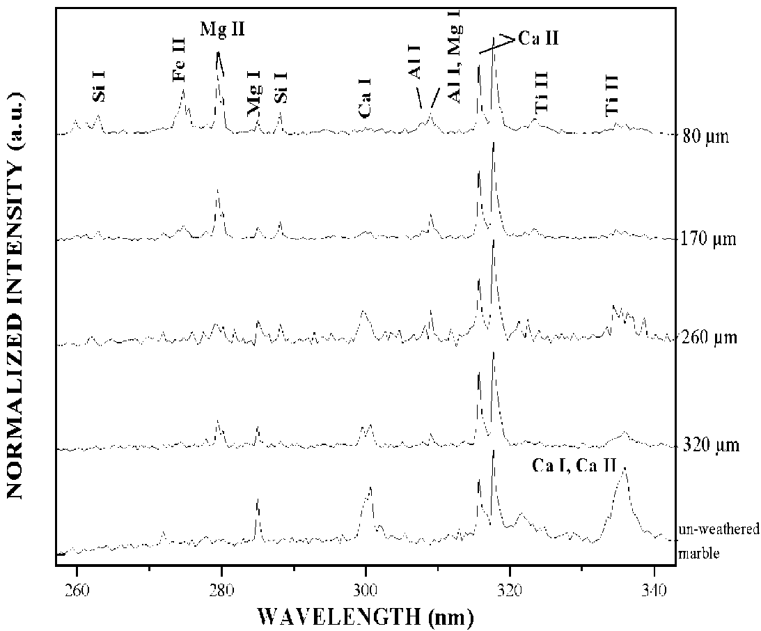
LIBS ablatovaného materiálu z různé hloubky dendritické krusty (Pentelický mramor, normalizováno na Ca II 317.93 nm).
LIBS spektra 2., 8., 14. a 22. pulsu, ablace tmavé krusty.

Slide 40
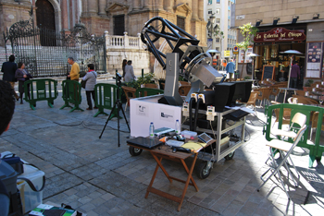
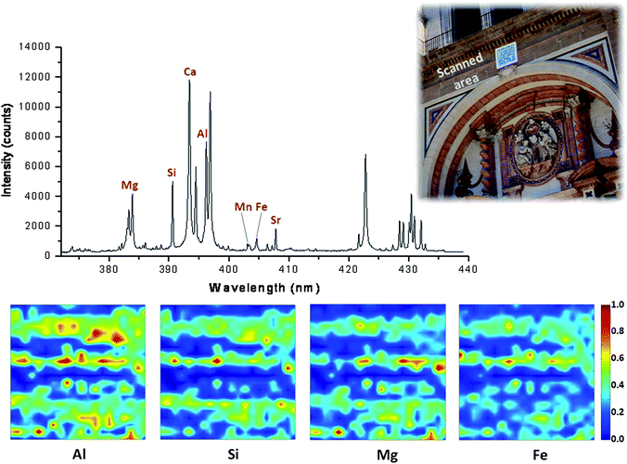
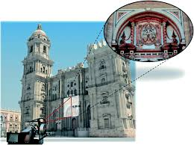
Malaga
Analýza portálu katedrály.

Slide 41
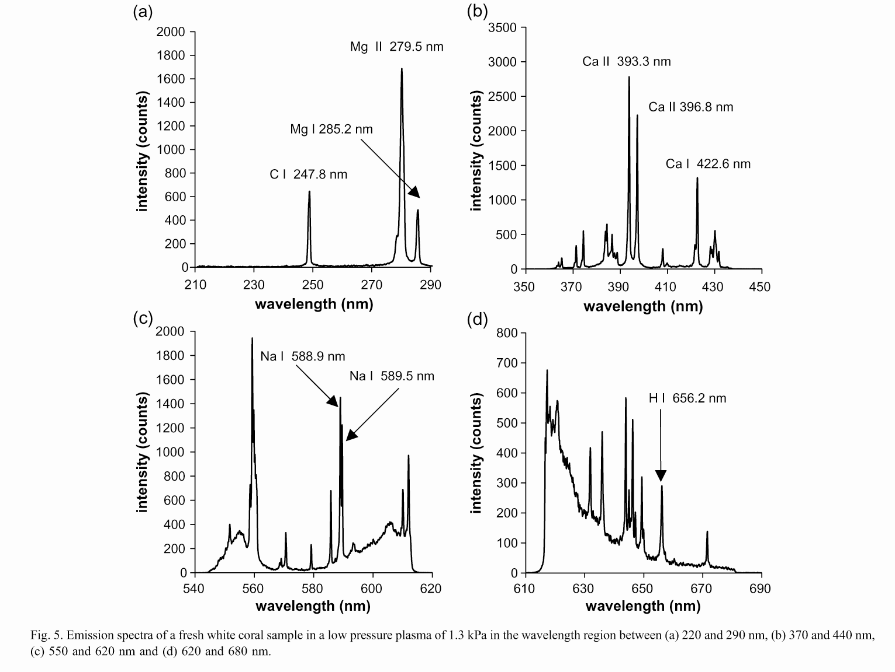
Autenticita výrobků z korálu
korál vs. vápenec

Slide 42


Stand-off LIBS

Slide 43



Stand-off LIBS
ChemCam

Slide 44



remote LIBS

Slide 45


Emisní spektrometrie laserem indukovaného plazmatu (LIBS)
Prvková analýza

Slide 46

Neutronová aktivační analýza

Slide 47


Slide 48


Rentgenová fluorescenční analýza (XRF)
Rentgenová
Radionuklidová

Slide 49



Slide 50




Portable X-Ray Fluorescence (PXRF)

Slide 51


Rentgenofluorescenční analýza
Prvková analýza, zejm. těžké kovy

Slide 52




UV-VIS Spektrofotometrie

Slide 53
Barva sloučeniny je dána selektivní absorpcí světelného záření různých vlnočtů. Pokud látka absorbuje v celém rozsahu tj. 13000 - 25000 cm⁻¹ jeví se jako černá. Zbarvení je totožné s barvou propuštěného nebo odraženého světla.
V případě, že látka absorbuje přibližně monochromatické světlo, je zabarvení látky v komplementární barvě
Spektrální barva | indigová | modrá | modro-zelená | zelená | žlutá | červená
Vlnočet /10³ cm⁻¹ | 25 | 23 | 21 | 19 | 17.5 | 13
Komplementární barva | citronová | žlutá | červená | fialová | modrá | modro-zelená

Slide 54



Slide 55


Vliv prostředí
pH
Polarita
rozpouštědla

Slide 56


Slide 57




Aplikace: stanovení fosforu
12(NH₄)₂MoO₄ + H₃PO₄ + 21 HNO₃ → (NH₄)₃PMo₁₂O₄₀↓ + 21 NH₄NO₃ + 12 H₂O
+ red. → molybdenová modř
→

Slide 58


Suchohrdly-Deblínek

Slide 59

Pohansko u Břeclavi

Slide 60

Kyjov
Hrob H 1034
pohřeb je narušen v místech, kde se nacházely hlavy a trupy pohřbených jedinců
dolní končetiny jsou v obou případech sekundárním zásahem prakticky neporušené

Slide 61

H 1034
X 100

Slide 62

Rozklad distribuce na gaussovské složky metodou maximální věrohodnosti

Slide 63

H 1034

Slide 64






Kolorimetrie
Signal processing

Slide 65



Detekční trubičky na plyny

Slide 66



Kolorimetrie
Fosfor
pH
Železo
Dusík (amoniakální, nitrátový)

Slide 67




Kolorimetrie - aplikace mobilního telefonu

Slide 68


Kolorimetrie
Signal processing

Slide 69

Polní test na fosfáty
Pohansko
(raný středověk)

Slide 70

Luminiscenční spektrometrie

Slide 71



Fluorescence

Slide 72




Slide 73


Fluorescence
Aplikace ultrafialové fluorescence - zviditelnění časem degradovaného textu

Slide 74



Laser induced fluorescence

Slide 75
Pigmenty
LIF spectra of unvarnished tempera systems taken at a resolution of 1 nm with a laser fluence of 1.2 mJ cm-2:
(a) zinc white,
(b) cinnabar,
(c) Naples yellow, and
(d) lead chromate.
The exciting laser wavelength is 248 nm.
(e) UV fluorescence image of a cross section of an unvarnished laser-ablated region of a Naples yellow tempera sample. (Magnification is 500).

Slide 76

Detekce mikroorganismů
Fluorescence spectra of green algae on a marble substrate. Before a biocidal treatment (continuous line) and after (dotted line). Excitation wavelength 355 nm.
Normalised LIF spectra of green algae (continuous line) and cyanobacteria (dotted line). Excitation 355 nm.

Slide 77
Fluorescence image related to the alga colonisation on the northern portal of Lund Cathedral. The intensity of the chlorophyll fluorescence in the band around 685 nm is indicated in grey levels and makes evident the important biodeteriogen colonisation on the stone surface.

Slide 78
Fluorescence spectra of Ho¨ o¨ r sandstone from the external walls of Lund Cathedral:
1) 12th century stone;
2) 19th century stone;
3) 12th century stone with algae.
Excitation 337.1 nm. The same behaviour was observed in the remote measurements with the excitation at 355 nm.

Slide 79



Infračervená spektrometrie (FTIR)

Slide 80

Raman vs. FTIR
FT IR
(FT) Raman

Slide 81


Infračervená spektrometrie (FTIR)
ATR
KBr technika

Slide 82



Slide 83


Skeletal remains from Dietrichstein tomb
Proof of presence of brushite on the bone samples from noble family Dietrichstein tomb.

Slide 84



Sample 1. Fragment of long bone of prince
Ferdinand Josef
Sample 2. Fragment of skull of prince
Leopold Ignác
Sample 3. Fragment of vertebra of prince
Walter Xaver

Slide 85

Sample 1.
(Ferdinand Josef)
Sample 2.
(Leopold Ignác)
brushite
Sample 3.
(Walter Xaver)

Slide 86

Cremation

Slide 87




Slide 88


Závislost tvaru IR pásů na teplotě kremace

Slide 89


Příbor, mladší doba bronzová
H 67
H 67

Slide 90
H 40
H 57
H 67
H 44

Slide 91



Egyptská kniha mrtvých
Přenosné FTIR zařízení

Slide 92

Odraz záření

Slide 93


Reflektografie
Aplikace infračervené reflektografie - zviditelnění podkresby

Slide 94


Reflektografie
Aplikace infračervené reflektografie - zviditelnění tetování na mumifikovaných rukou z pohřebiště Semna South, Núbie (dnešní Súdán), stáří cca 2000 let.

Slide 95


Slide 96

Ramanova spektrometrie
Nd:YAG 1064 nm
He–Ne 632.8 nm

Slide 97

Princip Ramanovy spektrometrie

Slide 98
Raman vs. FTIR
FT IR
(FT) Raman

Slide 99



Analýza zubů

Slide 100



Analýza mumifikovaných tkání

Slide 101


FT-Raman spektra
současná lidská kůže (stratum corneum),
stratum corneum ledovcového muže Ötziho,
peruánská světle-pigmentovaná mumie,
grónská mumie (30-letá žena)
peruánská tmavě-pigmentovaná mumie.
FT-Raman spektra
moderní dětský nehet (nahoře)
nehet mumifikovaného dítěte (Grónsko)
(dole)

Slide 102

Ramanova spektrometrie pigmentů
Polychromovaná socha sv. Anny v Santa Maria la Real, Sasamon, Španělsko (13. stol.).

Slide 103

Ramanova spektra auripigmentu (As₂S₃), realgaru (As₄S₄), mozaikového zlata (SnS₂) a rumělky (Hg S).

Slide 104


Oltář ze
“San Antolín y San Bernabé”

Slide 105


Rozpoznání imitací
Přírodní barevné korály (karoten)
Barvené korály
Imitace korálů

Slide 106


Identifikace slonoviny
FT-Ramanova spektra:
Římské pečetidlo (i)
africký slon (ii),
vorvaň (iii)
hroch (iv)

Slide 107


Korozní produkty

Slide 108

Kombinace Raman + LIBS

Slide 109
Mobilní zařízení pro Ramanovu spektrometrii
M : 95% propustné zrcadlo pro vizualizaci plochy kamerou (Ca).
HNF : holografické filtry odrážející laserový paprsek a propouští ramanovsky posunuté záření (Stokes)
F filtry pro anti-Stokesovskou část spektra

Slide 110


Analýza nástěnných maleb (kaple Ponthoz.)

Slide 111

Analýza povrchů

Slide 112

Optická mikroskopie
V průchozím světle
V odraženém světle

Slide 113


Slide 114




Mikroskopie v polarizovaném světle

Slide 115


Elektronová mikrosonda

Slide 116


Slide 117



Slide 118



Slide 119

Synchrotron Radiation-XRF

Slide 120


SR-XRF

Slide 121

Fotoelektronová spektroskopie (ESCA)

Slide 122


Ultrafialová (UPS)
Rentgenová (XPS)
Sledování kinetické energie fotoelektronů,
Ta závisí na energii molekulového orbitalu.

Slide 123


Serratus – římská republikánská mince

Slide 124



Slide 125

PIXE a PIGE

Slide 126


Slide 127


Akrotiri Řecko

Slide 128



Slide 129



Slide 130




Slide 131




Secondary Ion Mass Spectrometry
Ar+
Xe+

Slide 132


Tell Beydar (Izrael)

Slide 133


FTIR mikroskopie

Slide 134


Slide 135

Ramanova mikroskopie

Slide 136



Ramanova mikroskopie maleb
Portrét mladíka (neznámý severoitalský malíř, cca 1515)
Ramanovské mapy vzorku S IIb.
(a) optický obraz, (b) anhydrit, (c) sádrovec (gypsum).

Slide 137

Ramanova mikroskopie
mikrofosilie
v jurských
rohovcích

Slide 138



Slide 139

Raman + FTIR mikroskopie

